Slide 1

ación de procesos SOS Software

Slide 2
Índice
Ciclo de Vida
Prospectación
Ventas
Planeación
Compras
Implementación
Cierre
Garantía
Métricas y Monitoreo
Calidad
Control de Cambios
Capacitación Source Tree

Slide 3
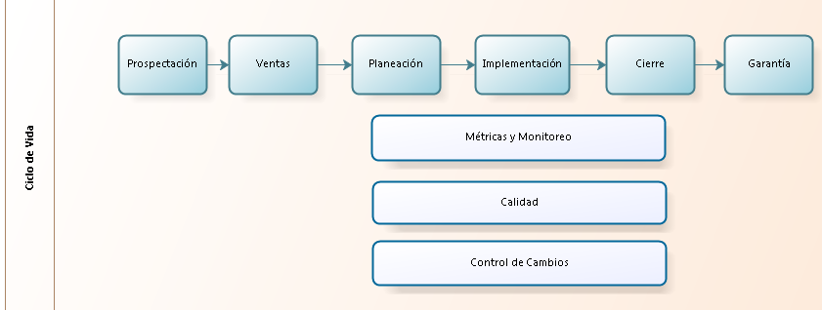
Ciclo de Vida

Slide 4
Prospectación
La etapa de prospectación comienza desde el momento en que un cliente conoce la empresa por algún medio de publicidad y posteriormente es capturado en el sistema Bitrix, esta etapa finaliza en el momento donde un vendedor genera contacto por algún medio para realizar una solicitud de requerimientos al cliente.
Los roles que participan dentro de esta etapa son: Dirección, Líder de Ventas, Prospecto y Vendedor.

Slide 5
Políticas
1 - Todos los clientes deben estar registrados dentro del CRM asignado por la empresa.
2 - Todos los clientes en etapa de prospectación deben en todo momento tener asignado un responsable de seguimiento.

Slide 6
Actividades a Realizar
Actividad | Responsable | Producto Salida | Descripción
Pagar Publicidad | Dirección | Bing, Google Adwords | Consiste en el pago de servicios publicitarios
Asignar prospectos | Líder de ventas | Correo de asignación | Se verifica los nuevos prospectos registrados y los asigna a vendedores por medio de un correo
Capturar prospecto CRM | Vendedor | Crear contacto en Bitrix | Se registra contacto en Bitrix con los datos nombre, correo electrónico y número de teléfono.
Contactar prospecto | Vendedor | Registro de llamada Bitrix | Tras la captura se contacta al cliente para iniciar el proceso de ventas.
Enviar portafolio de negocios | Vendedor | Correo con portafolio de negocios | En caso de no poder contactar con el prospecto se envía un correo al mismo con el portafolio de negocios.

Slide 7
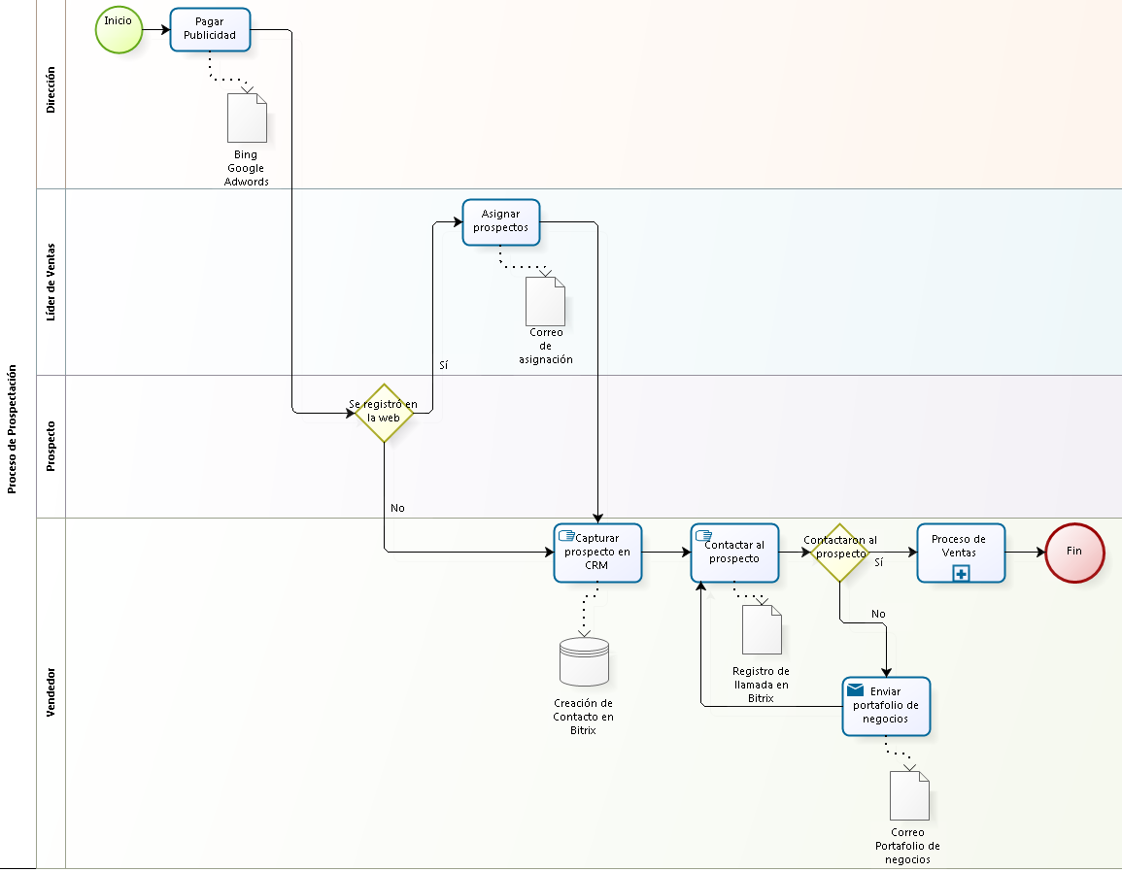

Slide 8
Ventas
Este proceso comienza en el momento que un vendedor genera el levantamiento de requerimientos del proyecto hasta la validación del pago. Dentro de su trayecto surgen dos documentos de gran importancia(Estimación y Requerimientos) los cuales son almacenados en el repositorio principal de la empresa y a su vez son generados pror el sistema sosoft.herokuapp.com, en dicha etapa participan 4 roles (Administración, Ventas, Cliente y Líder de ventas) los cuales generaran las actividades descritas a continuación.

Slide 9
Políticas
1 - Es obligación del vendedor tener correctamente identificado el producto requerido por parte del cliente(para ello se hará uso del sistema sosoft).
2 - Para cada proyecto debe generarse una estimación acorde a los productos solicitados y recursos requeridos para su ejecución.
3 - Se deberá realizar una cotización con algún proveedor en caso de no contar con el producto/servicio requerido por el cliente.
4 - Se debe tener correctamente registrados todos los productos y/o servicios solicitados en la pestaña productos en el Deal del cliente.
5 - Antes de generar la ejecución del proyecto es requerido que se valide adecuadamente que el pago realizado por el cliente sea exactamente el mismo al negociado para el inicio del proyecto y a su vez en caso de aplicar validar
que los datos bancarios sean los correspondientes.
6 - Cada pago realizado por el cliente deberá ser registrado en el documento Control de ventas con sus respectivas fecha y guardar el comprobante de pago en su respectiva carpeta.
7 - Todas las compras generadas deberán ser realizadas con los proveedores registrados en la empresa.
8 - Toda compra realizada deberá tener un fin especifico de generación el cual puede ser para beneficio de la empresa o requerimiento de proyecto.
9 - En caso de ser un producto que requiera un proveedor nuevo se realizará el proceso de compras definido dentro de la etapa ventas, dicha ejecución será realizada por Administración.

Slide 10
Actividades a Realizar
Actividad | Responsable | Producto Salida | Descripción
Analizar e identificar requerimientos | Vendedor | Requerimientos | El Vendedor se apoya con la herramienta a partir de las necesidades del cliente.
Cotizar con proveedor | Administración | Cotización con proveedor | En caso de no contar con productos/servicios requeridos se realiza una cotización de dicho elemento requerido.
Captura de producto en catalogo | Administración | Catalogo de productos actualizado | Tras la adquisición del nuevo elemento se deberá almacenar dicha información dentro de Bitrix como un elemento del catalogo.
Generar Estimación | Líder de ventas | Estimación | Basándose en el esfuerzo y recursos requeridos por el cliente se deberá generar la estimación del proyecto para determinar el valor monetario del proyecto, todo ello se genera a partir del sistema sosoft.herokuapp.com
Captura de servicios/productos | Vendedor | Deal | Consiste en capturar todos los productos que fueron registrados en el documento de requerimientos(esta información pertenece al Deal del cliente).

Slide 11
Actividad | Responsable | Producto Salida | Descripción
Generar cotización | Vendedor | Cotización | Dicho documento es generado a partir de los requerimientos del cliente lo cuales son reflejados el sistema sosoft.herokuapp.com
Enviar cotización al cliente | Vendedor | Correo de cotización | Una vez descargada la cotización se envía un correo al cliente con el documento.
Verificar el pago de cliente | Vendedor | Comprobante de pago | Antes de proceder el vendedor valida y almacena el comprobante enviado por el cliente.

Slide 12
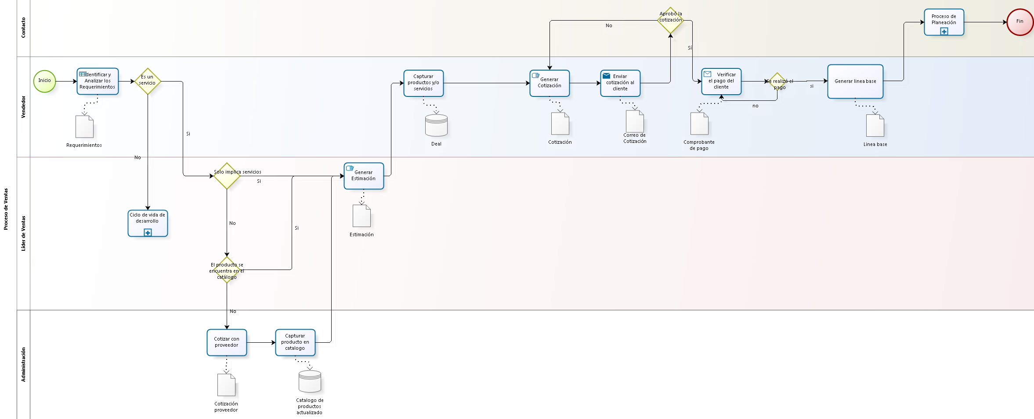
Sistema SOS<

Slide 13
Planeación
Antes de implementar el proyecto se ejecuta este proceso en el cual ventas determina los recursos necesarios para la correcta realización y a su vez se obtiene el compromiso de dichos elementos en la participación del proyecto.

Slide 14
Políticas
1 - Se deberá analizar los recursos, capacitaciones necesarias y riesgos posibles para la ejecución del proyecto.
2 - Para cada proyecto es importante generar un calendario que muestre la planificación de proyecto y responsables de tareas acorde a la disponibilidad del cliente.
3 - Se deberá establecer contacto con el cliente para definir un horario de implementación.
4 - Se deberá registrar la tarea de implementación dentro de Bitrix para todos los proyectos.
5 – Se deberá notificar al responsable el momento de ejecución de dicha actividad por medio de un correo.
6 – Por cada proyecto deberá existir un plan de proyecto.
7 - Todas las tareas asignadas deberán contar con un compromiso por parte de la persona involucrada (notificación bitrix, correo por bitrix o tarea agendada)
8 - Al momento de agendar la tarea se deberá ingresar como parte del titulo la duración planeada de la tarea.
9 - Si el proyecto comienza despues de realizar la minuta se generara el compromiso a partir de las notificaciones que genera bitrix24, posteriormente se hara mención del proyecto en la siguiente minuta.

Slide 15
Actividades a Realizar
Actividad | Responsable | Producto Salida | Descripción
Identificar Recursos | Vendedor |  | Identificar recursos materiales/humanos para realizar el proyecto.
Identificar Capacitaciones | Vendedor | Plan de proyecto | Identificar si es necesario realizar capacitaciones para la implementación.
Identificar Riesgos | Vendedor |  | Identificar que variables podrían afectar los resultados del proyecto.
Generar Calendario | Vendedor | Gantt | Generar un calendario en el cual se plasman las actividades a realizar por parte de los involucrados.
Obtener compromiso | Vendedor | Minuta | Reunión en la cual los involucrados se comprometen con la partición dentro del proyecto.

Slide 16
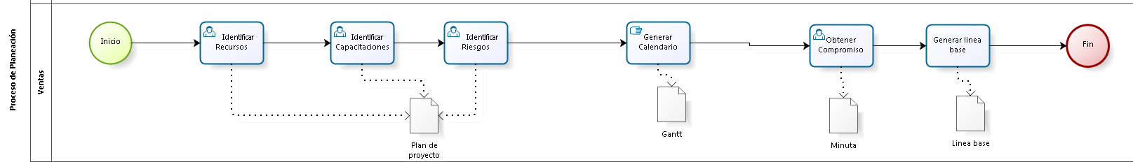

Slide 17
Implementación
Consiste en la participación de dos roles(ventas y soporte) en la cual se implementa el sistema solicitado por el cliente

Slide 18
Políticas
1 - Se deberá confirmar con el cliente la disponibilidad de la cita agendada en el proceso de planeación y a su vez confirmar la correcta descarga del producto requerido.
2 - El responsable de ejecución deberá establecer conexión con el cliente a la hora registrada dentro de la tarea y cerrar la actividad ingresando los comentarios de ejecución.

Slide 19
Actividades a Realizar
Actividad | Responsable | Producto Salida | Descripción
Confirmar cita y descarga | Vendedor | Bitrix | Antes de generar la instalación del producto ventas contacta a cliente para validar la cita de instalación y a su vez la descarga del producto para facilitar la instalación al ejecutivo de soporte.
Contactar al cliente | Soporte |  | El ejecutivo contacta al cliente y da inicio a la instalación del sistema.
Realizar implementación | Soporte |  | Se instala el sistema dentro de la maquina cliente.
Cerrar tarea | Soporte | Bitrix | Se deberá cerrar la tarea que se creo para la implementación y dentro de ello se debe ingresar comentarios de los procesos de instalació.

Slide 20
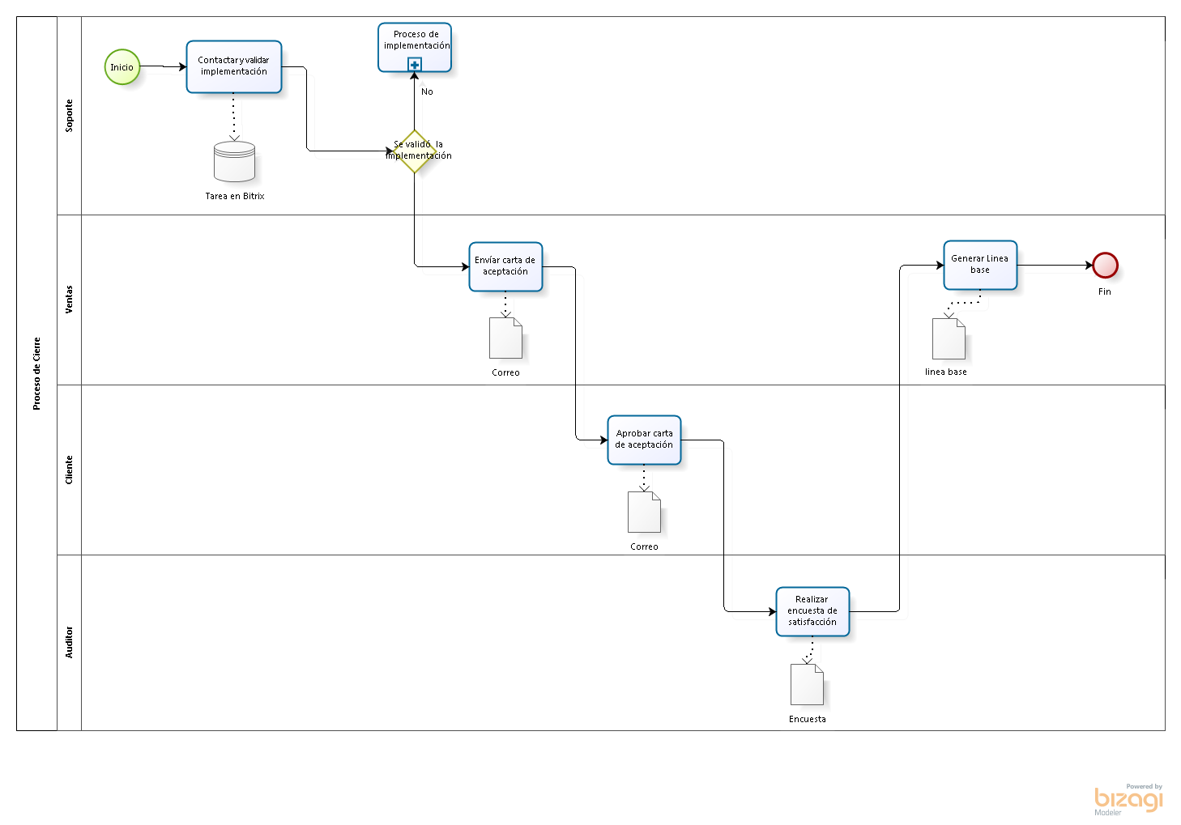

Slide 21
Cierre
En este proceso solo se valida con el cliente que todo lo que este solicito este en correcto funcionamiento, dentro de este proceso participan el cliente, ventas, auditor y soporte.

Slide 22
Políticas
1 - Se deberá validar con el cliente el correcto funcionamiento del sistema.
2 – Una vez validada la implementación se deberá cerrar la tarea en bitrix con los comentarios pertinentes a la revisión.
3 - Es importante que el vendedor envíe la carta de aceptación para cada uno de los clientes que reciben la implementación de un servicio.
4 - Una vez obtenida la confirmación de la carta de aceptación se deberá generar una llamada para realizar la encuesta de satisfacción (esto se realizará de forma aleatoria).
5 - Solo se podrá enviar la factura al cliente una vez que este haya recibido la carta de aceptación (salvo que este la haya requerido por algún motivo en el inicio del proyecto).

Slide 23
Actividades a Realizar
Actividad | Responsable | Producto Salida | Descripción
Validar implementación | Soporte | Tarea Bitrix | Crea una tarea en bitrix en la cual se describe si el cliente pudo apreciar el funcionamiento del sistema.
Enviar carta de aceptación | Ventas | Correo | Se envía al cliente una carta de aceptación para validar que este haya reconocido la implementación del sistema, para su generación es posible apoyarse al sistema sosoft.herokuapp.com .
Aprobar carta de aceptación | Cliente | Correo | El cliente responde la carta enviada y finaliza el ciclo de aceptación de producto.
Encuesta de satisfacción | Auditor | Encuesta | El auditor de forma aleatoria tomara clientes a los cuales les solicitara responder un par de preguntas sobre la atención recibida por parte de los responsables de atención.

Slide 24
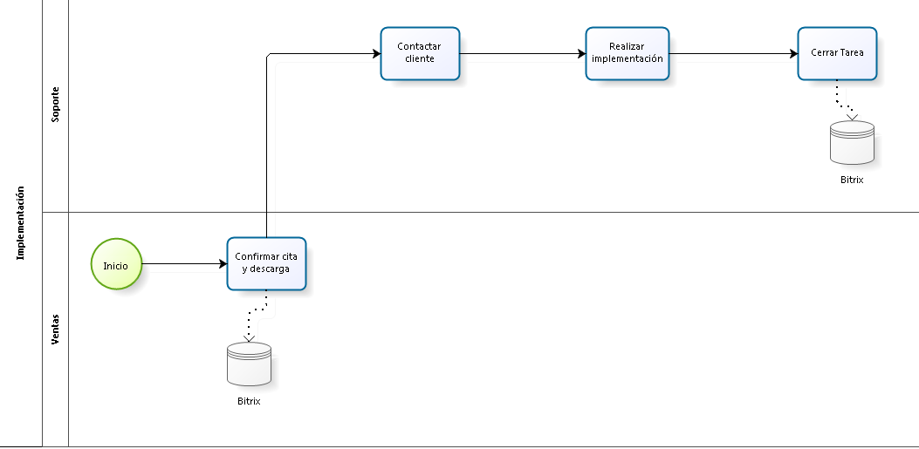

Slide 25
Garantía
En el proceso se describen las actividades necesarias para poder cubrir con la garantía que se ofrece a los clientes en caso de fallas en los sistemas proporcionados.

Slide 26
Políticas
1 – Se deberá generar contacto con el cliente y resolver cualquier inquietud que este presentando, validando con ello la resolución del inconveniente.
2 - Toda resolución deberá ser demostrada al cliente para aclarar cualquier duda que le llegará a surgir.
3 – Todos los incidentes presentados por parte del cliente deberán estar registrados como ticket de soporte de servicio en Bitrix.
4 – Todos los tikets de soporte deberán tener un responsable asignado.

Slide 27
Actividades a Realizar
Actividad | Responsable | Producto Salida | Descripción
Recibir solicitud | Vendedor | Bitrix | Por algún medio el vendedor recibe la inconformidad presentada en el cliente.
Asignar responsable | Vendedor |  | Tras recibir la inconformidad se asigna un responsable el cual dará seguimiento hasta solucionar el inconveniente presentado.
Contactar al cliente | Soporte |  | El ejecutivo de soporte se contacta con el cliente para poder dar seguimiento con la solución.
Resolver solicitud | Soporte |  | Tras contactar al cliente y establecer conexión se realiza el proceso de solución.
Validar solicitud | Cliente | Envió de correo | El cliente debe validar que efectivamente fue resuelta su inconformidad por parte del ejecutivo.
Cerrar tarea | Soporte | Bitrix | Al finalizar la validación por parte del cliente soporte finalizara la tarea agregando los comentarios correspondientes a la solución.

Slide 29
Calidad
Proceso compuesto únicamente por dos roles el auditado y auditor, este proceso define las actividades que el consultor deberá realizar para asegurar el cumplimiento de los objetivos establecidos por la empresa.

Slide 30
políticas
1 - Se deberá auditar Todos los procesos del ciclo de vida.
2 - Se deberá auditar los documentos mas importantes generados en el ciclo de vida del proyecto, dichos documentos son establecidos por la empresa y se muestran plasmados dentro del plan de calidad.
3 - Todas las preguntas realizadas en las auditorias deberán tener solo tres posibles resultados (si, no o no aplica) en caso de detallar algo específicamente se utilizará la sección de observaciones.
4 - Todas las no conformidades detectadas deberán ser registradas en el reporte de no conformidades y tener una fecha limite de corrección.
5 - Todas las no conformidades deberán ser notificadas al responsable.
6 - Todas las no conformidades deberán ser monitoreadas hasta su cierre.

Slide 31
Actividades a Realizar
Actividad | Responsable | Producto Salida | Descripción
Planear auditoría | Auditor | Plan de calidad, cronograma de calidad | En esta actividad se definen las fechas en las cuales se deberían realizar las auditorias de las etapas del proyecto, para ello se acordó generar auditorias sobre el proceso de ventas, planeación, implementación y cierre al finalizar proceso al igual que los productos estimación y plan de proyecto, el proceso de prospectación se realiza de forma bimestral, garantía mensual y calidad y el producto plan de calidad semestral (referencia plan de calidad).
Ejecutar auditoria | Auditor | Checklist de calidad, reporte de no conformidades | Acorde a lo planeado en el cronograma y plan de calidad el auditor ejecutara una serie de preguntas que definen si se esta o no cumpliendo con lo establecido en la empresa.
Notificar no conformidades | Auditor | Correo electrónico | Al finalizar la auditoria se enviara un correo para notificar aquellas inconsistencias presentadas en los documentos de la empresa.
Resolver no conformidades | Auditado | Documentos actualizados | Es responsabilidad del auditado resolver las inquietudes presentadas dentro del tiempo establecido por el auditor, esto esta determinado en el plan de calidad (3 días por producto, 5 por proceso , plan de calidad)
Escalar no conformidades | Auditor | Correo electrónico | En caso de no tener respuesta por parte del auditado se escalan las no conformidades a dirección.
Cerrar las no conformidades | Auditor | Reporte de no conformidades actualizado | Una vez que una conformidad a sido atendida se actualiza el reporte estableciendo la fecha real de cierre.

Slide 32
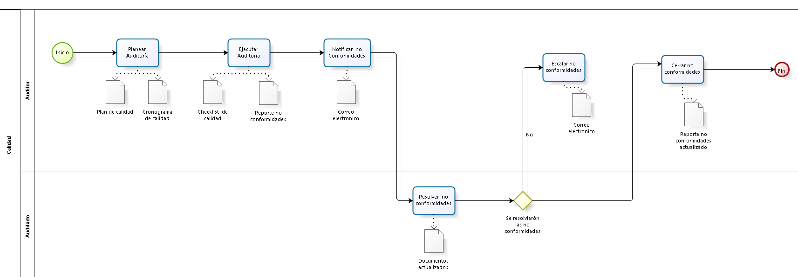

Slide 33
Métricas y monitoreo
Proceso el cual permite evaluar el estado actual de la empresa y con ello permite tomar a dirección acciones para corregir desviaciones no deseadas.

Slide 34
Políticas
1 - Se deberá generar un reporte de monitoreo acorde a la frecuencia establecida en el plan de métricas.
2 - Es responsabilidad del área de calidad presentar en dirección los reportes acorde a la frecuencia establecida.
3 - Toda la información de las métricas deberán ser almacenadas en el concentrado de métricas.
4 - Es responsabilidad de dirección revisar los reportes de monitoreo presentados para poder analizarlos y tomar acciones correctivas en caso de presentarse algún inconveniente en los resultados plasmados.
5 – Los objetivos de medición establecidos por la empresa deberán estar establecidos dentro del plan de métricas

Slide 35
Actividades a Realizar
Actividad | Responsable | Producto Salida | Descripción
Establecer objetivos | Dirección |  | Se definen cuales son los objetivos que la empresa persigue.
Establecer métricas | Dirección | Plan de métricas | Se definen métricas las cuales permitan evaluar a cada uno de los objetivos establecidos por dirección, a su vez se especifica cada cuanto se deberán de realizar la recolección de datos a partir de las necesidades de la empresa (esto se realizara cada 15 días, plan de métricas).
Recolectar métricas | Administración | Concentrado de métricas | Administración recolectara las métricas acorde a la periodicidad establecida por dirección.
Generar reporte de monitoreo | Auditor | Reporte de monitoreo | Una vez que se tengan recolectadas las métricas se vaciara toda la información dentro del reporte de monitoreo.
Presentar reporte de monitoreo | Auditor | Minuta, acciones correctivas | Cada que se cumpla el plazo establecido por dirección se presentara el reporte de monitoreo para poder analizarlo y tomar con ello acciones correctivas para resolver desviaciones.

Slide 36
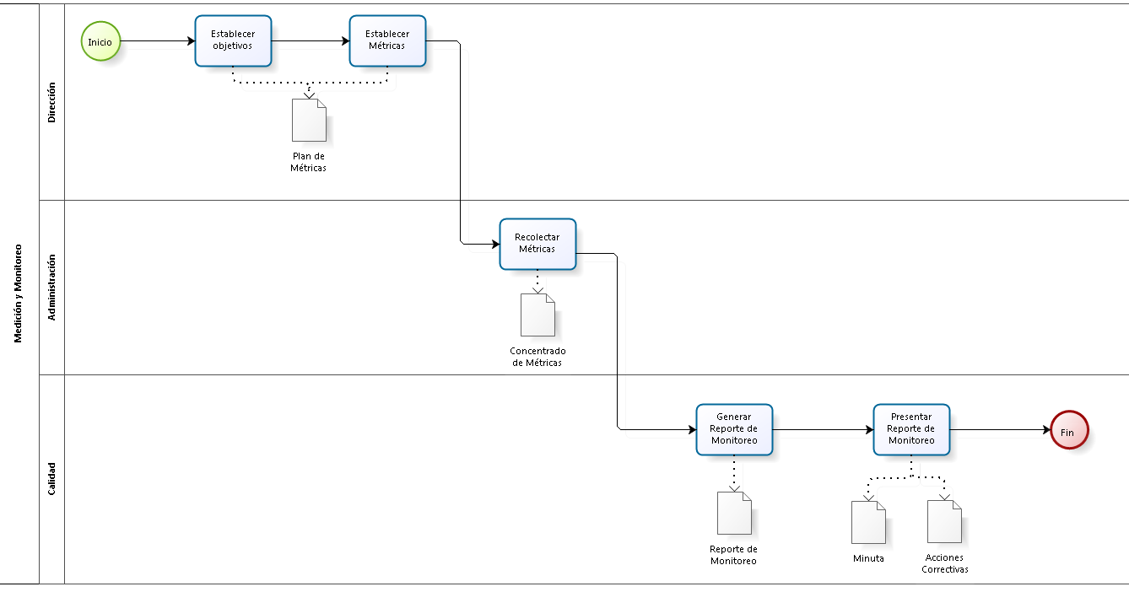

Slide 37
Control de cambios
Este proceso determina las actividades correctas para poder ejecutar el correcto cambio de documentos acorde a las peticiones nuevas por el cliente una vez se había inicializado el proyecto.

Slide 38
políticas
1 - Todos los cambios deberán de tener una solicitud.
2 - En cada evento de cambio el CCC deberá analizar el impacto que este genera sobre el proyecto en curso.
3 - Para que un cambio sea aplicado deberá ser validado por todos los miembros del CCC.
4 - En caso de ser aprobado el cambio se deberán generar los cambios necesarios para su implementación.
5 - Se deberá notificar a todos los involucrados sobre el cambio aprobado.

Slide 39
Actividades a Realizar
Actividad | Responsable | Producto Salida | Descripción
Recibir solicitud | Ventas | Solicitud de cambios | El vendedor recibe la nueva petición para el proyecto, esto puede ser desde el cliente o bien desde alguien interno a la empresa.
Revisar y analizar cambios | CCC | Solicitud de cambios actualizada | Se revisara la solicitud presentada por ventas valorando cuanto puede afectar al proyecto en curso
Aprobar o rechazar cambios | CCC |  | Una vez revisada la solicitud se definirá si vale o no la pena ejecutar el cambio solicitado
Notificar cambios | Vendedor | minuta | Si la solicitud es aprobada se notificara por medio de una reunión o correo los cambios a realizar.
Actualizar documentos | Vendedor | Documentos actualizados | Se deberá actualizar cada documento que sea afectado por el cambio aprobado previamente.

Slide 40
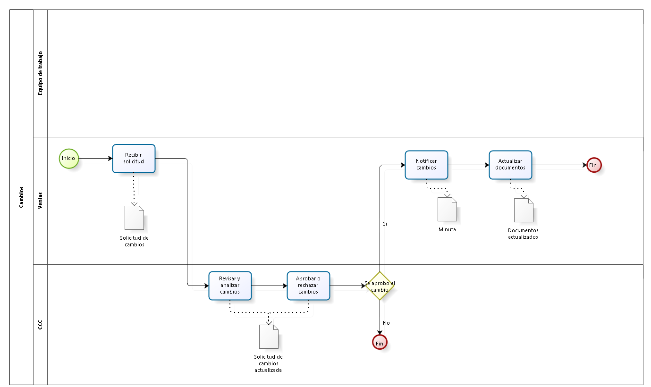

Slide 41
Para cada proyecto generado es necesario cumplir con las actividades previamente descritas y a su vez guardar dicha información acorde a lo establecido en el documento plan de configuración definido por la empresa(dicho archivo se encuentra en organización/configuración/Plan_Configuración).
Configuración de archivos

Slide 42

Source Tree

Slide 43
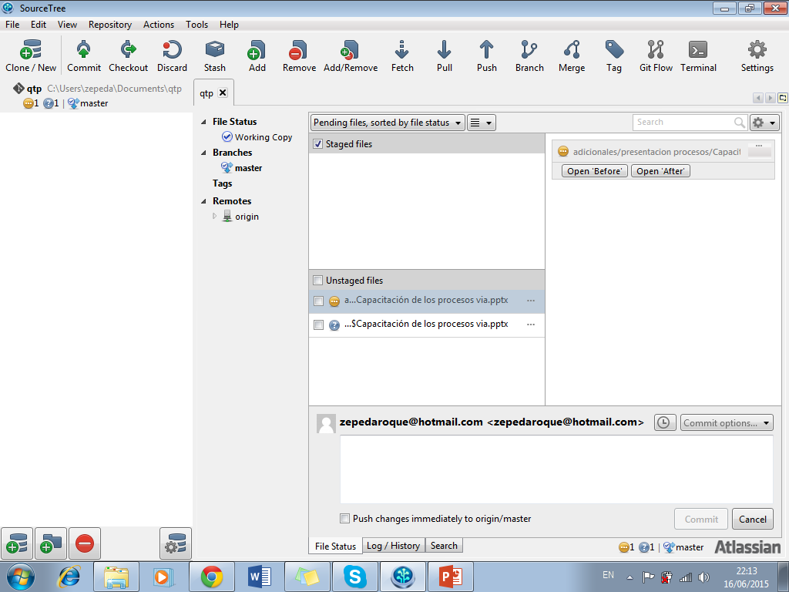
Instrucciones básicas de uso

Slide 44
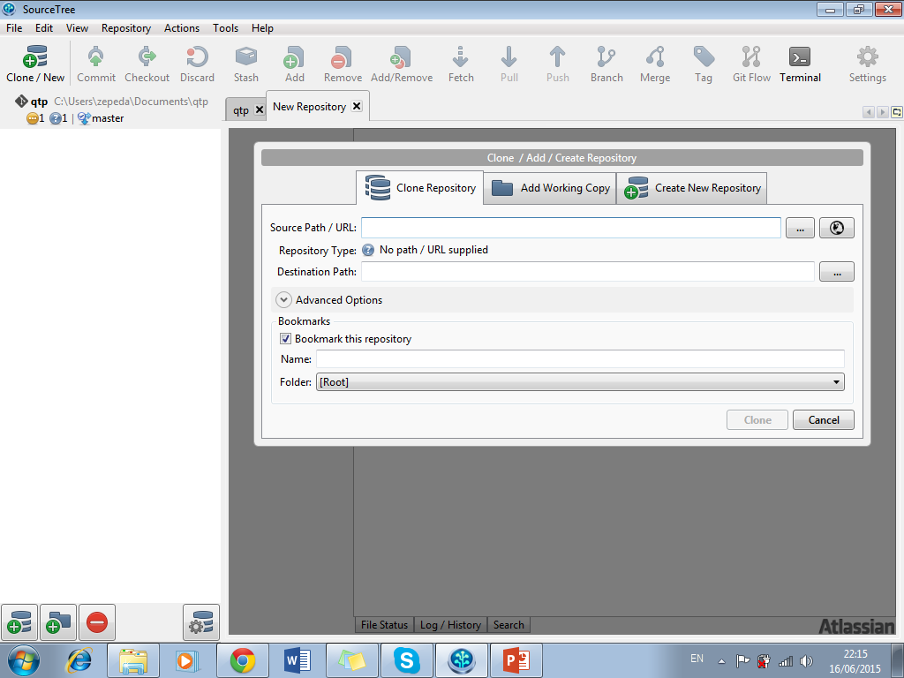
Clone
Tras presionar el botón clone muestra esta ventana en la cual se permite agregar la url del repositorio y la dirección de almacenaje.

Slide 45
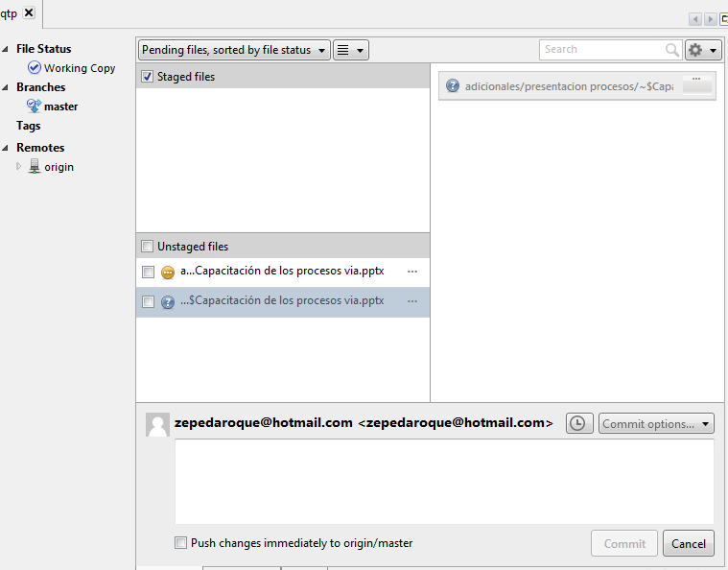
Commit
Se muestran los archivos modificados en un costado , aquellos que se desean agregar al repositorio seleccionarlos y poner algo en la sección commit, se puede seleccionar el campo push para ingresarlo al repositorio o no marcarlo.

Slide 46
Pull y push
Para generar pull basta con solo marcar la flecha de pull y seleccionar la rama a la que se generara dicho pull, en caso de push presionar la fecha push y seleccionar el repositorio

Slide 47
Eliminación de datos
En caso de tener una tarea que no cuente con cambios deseados o eliminar un archivo se deberá ir a la pestaña commit y sobre el archivo click derecho discard para descartar cambios y delete para eliminar

